Slide 1
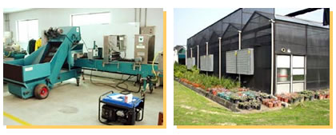
農學院導師會議簡報
蕭怡茹 心理師
學務處學生輔導中心
2017.9.14
Center of Student Counseling Office of Student Affairs

Slide 2
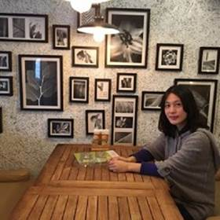
蕭怡茹
學歷：美國西南浸信會神學院家庭與婚姻諮商所碩士
美國德州大學奧斯汀分校教育心理學系碩士
證照：諮商心理師，諮心字第002808號
現任：國立嘉義大學學輔中心諮商心理師
經歷：真理大學麻豆校區學務組諮商室諮商心理師
嘉義基督教醫院實習諮商心理師
Walsh Counseling Center 實習諮商心理師
專長：個別/團體諮商、自我探索、人際關係、生涯探索、情緒與紓壓

Slide 3
農學院學生
資料來源：國立嘉義大學教務處
資料來源：國立嘉義大學輔中心

Slide 4
農學院輔導個案問題類別
1
1
3

Slide 5
深入解析
01生活調適 | 011壓力調適
 | 012憂鬱情緒調適
 | 013焦慮情緒調適
 | 014憤怒情緒調適
 | 015悲傷失落調適
 | 019其他自我調適
1
05人際關係 | 051 師生關係
 | 052 同儕關係
 | 059 其他人際關係
1
02自我探索 | 021自我探索與瞭解
 | 022人生事物懷疑
 | 023宗教問題
 | 029其他自我成長
06家庭關係 | 061親子關係
 | 062手足關係
 | 063夫妻關係
 | 064家庭暴力
 | 069其他家庭議題
3
2
07情感困擾 | 071 同性情愛關係
 | 072 異性情愛關係
 | 079 其他感情困擾
4

Slide 6
高關懷學生的辨識與轉介
身體症狀
病假增加、身體經常感到不適或生病、突發性的大病或長期的慢性疾病、多次求醫卻找不出確切病因等
心理症狀
長期感受壓力很大、心情低落、憂鬱、認知扭曲、自我價值感低落、對自我意象抱持負面看法、對生命不重視、自殺意念等
社會症狀
家庭支持不足/疏離或衝突、朋友或人際網絡較差/孤立、同儕關係不佳、重要關係不穩定或衝突、不會求助等
外顯表徵
出席率下降、宅在宿舍、學業成績低下或退步、人際關係改變、遲交或拒繳作業、愁眉苦臉、變了一個人、缺乏人生目標或方向、容易哭泣或沒有表情、哭不出來、注意力渙散、向他人告別、將心愛的東西送給別人、成癮行為、偏差行為、攻擊行為、反社會行為、行為失常、失眠、顯得疲憊、飲食規則變得紊亂等
情境因素
請喪假者、好友或重要他人身亡、家庭變故或發生大變動、失戀或分手、與密友吵架、遭遇性或身體傷害、懷孕、墮胎等

Slide 7
轉介過程中需要導師做的是…
和學生建立良好且信任的關係
讓學生了解學輔中心的服務
對主動性較高之學生，可鼓勵他親自前來
對主動性低者，可陪同學生前來
轉介後，一起協助學生
若學生拒絕被轉介…
尊重學生的自主意願，導師不需要強迫學生前來，但請持續密切觀察並關懷學生。
若有需要可隨時電洽諮詢，或至學輔中心詢問轉介相關事宜。
有明顯精神疾病症狀、出現自我傷害意圖或行為，或有家暴、性侵害、性騷擾、性霸凌情事等，基於保護學生、維護專業倫理及遵守法律的立場，有以上狀況的學生請務必通報或轉介。

Slide 9
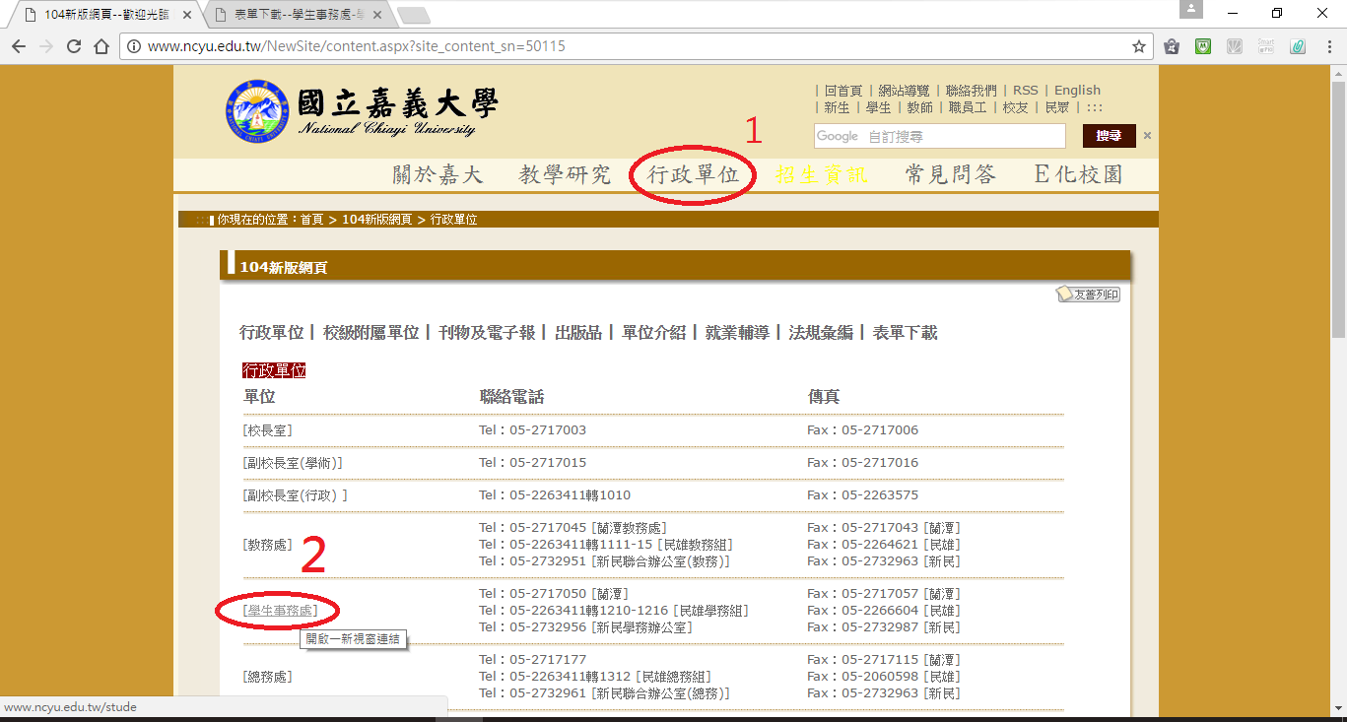

Slide 10
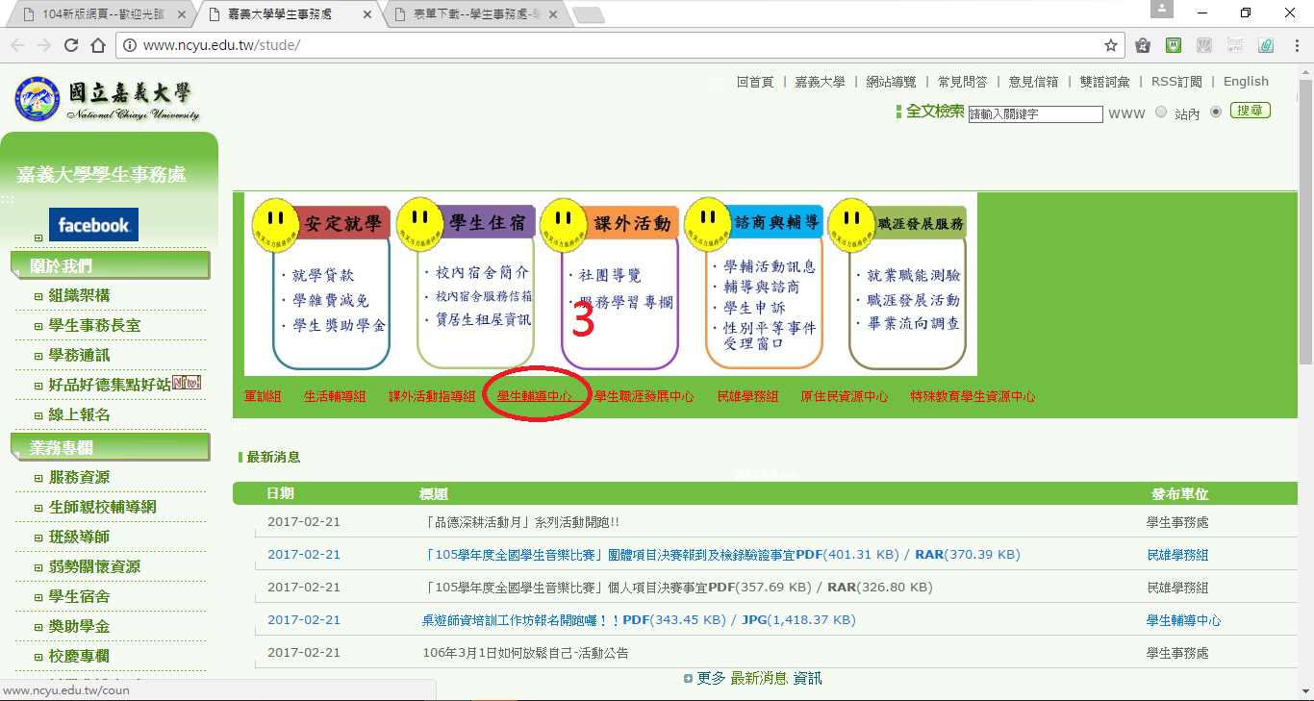

Slide 11
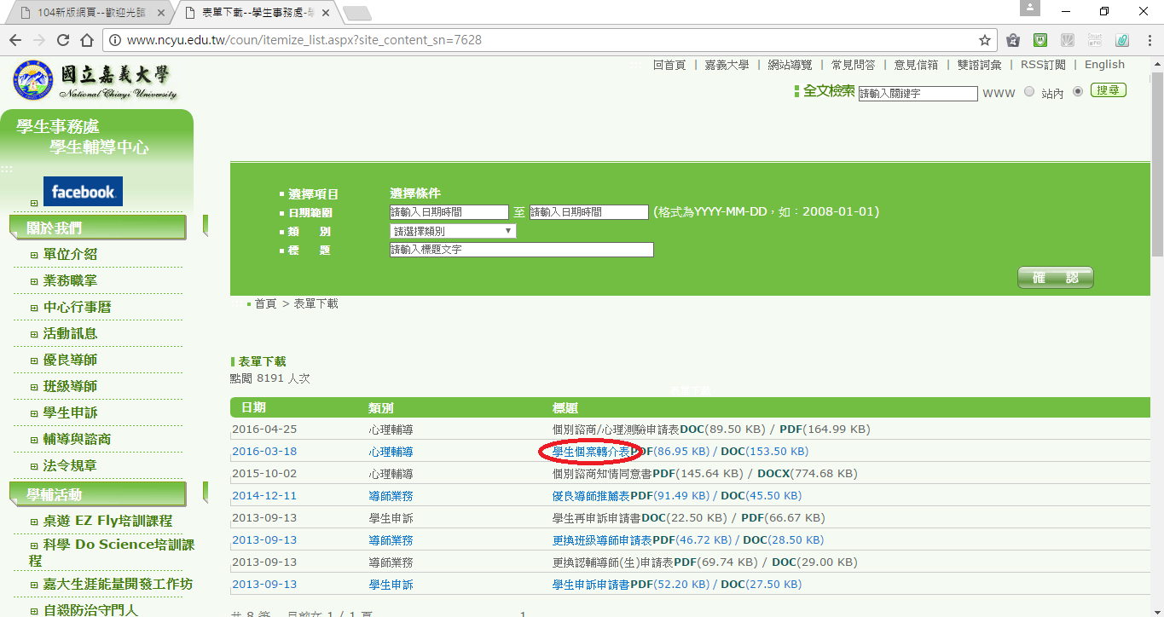
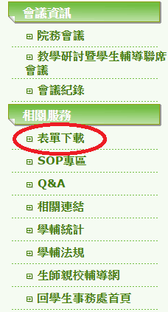

Slide 12
<<背景與圖片出處：網路>>
Notes:
學輔中心未來各項活動預告！

Slide 13
『安心在嘉，幸福抵嘉。』
班級輔導系列開放報名囉 !!!
每週三班週會時間，或可利用班級空堂時間進行。
<<背景與圖片出處：網路>>
Notes:
106學年度各類班級輔導，歡迎各班、各系所踴躍報名！
主題包含自我肯定、情緒與壓力、人際溝通、情感教育、生涯教育、生命教育。（請老師們可配合簡報上各小標作簡介）
辦理方式：以班級為單位，與導師合作，藉由學輔中心專兼任心理師前往班級進行主題講座，提供導師、學生心理健康相關知能。
報名方式：簡報旁附上QRCode，也可邀請學生現場掃描。

Slide 14
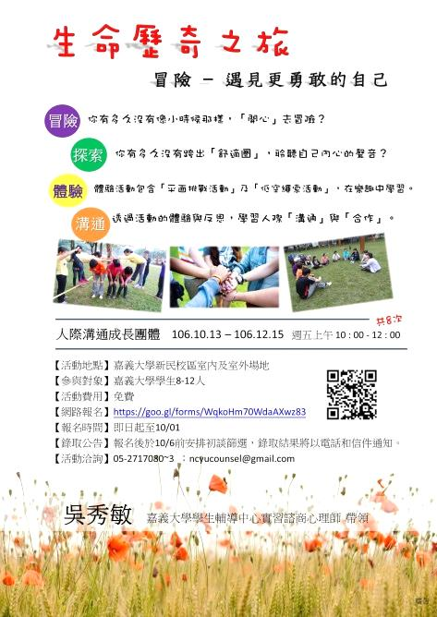
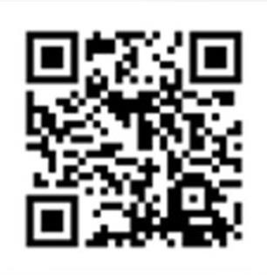
團體諮商系列：10月熱情開跑~
「幸福食光in嘉大」-自我探索團體
期間：10/12～12/07
時間：每週四晚間18:30～20:30 共8次
地點：蘭潭校區學輔中心團體室
「生命歷奇之旅」-人際溝通成長團體
期間：10/13～12/15
時間：每週五上午10:00～12:00 共8次
地點：新民校區室內與室外場地
<<背景與圖片出處：網路>>
Notes:
（本頁內容可由團體帶領者親自介紹，以下提供其他老師參考。）
【幸福「食」光in 嘉大】自我探索團體
藉由品嚐及手作食物，聊生活中的飲食記憶，與團體成員彼此對話，一起探索自我。
【生命歷奇之旅】人際溝通成長團體
藉由團體諮商進行自我探索、發掘自我優勢以增加自我價值感；培養人際溝通與團隊合作之能力，進而提升成員之人際智能。

Slide 15
各項講座與工作坊
10月隆重登場~
學院心理健康講座【情緒大平台，給你滿滿的情緒EQ密碼】
10/02 18:30-20:00 蘭潭進學班 大一
10/23 18:30-20:00 新民進學班 大一
10/25 班週會時間 蘭潭農學院 大一
11/01 班週會時間 民雄幼教系 大一至大四
11/22 班週會時間 新民管理學院 大一
情感教育專家講座【滑世代的愛與情感表達】
10/18 班週會時間 民雄特教系 大一至大四
11/01 班週會時間 新民獸醫學院 大一至大三
11/22 班週會時間 蘭潭微藥系 大一至大三
<<背景出處：網路>>
Notes:
【情緒大平台，給你滿滿的情緒EQ密碼】
為增進學生心理健康，提升大一學生辨識情緒及有效處理情緒及壓力的能力，特別安排以院系為單位的情緒/壓力講座，讓大一新生能具備自我照顧、適時向外尋找資源的能力。
【滑世代的愛與情感表達】情感教育專家講座
課程內容涵蓋三大主軸：「滑世代的愛與情感表達」、「安裝自我保護程式－避免交友APP陷阱」或「滑世代的臉書戀情」等。使參與學員於講座後能獲得情感關係正確價值觀，在虛擬世界和現實生活中取得平衡。預計辦理3場次。

Slide 16
各項講座與工作坊
10月隆重登場~
我要你的”神”回覆！ 滑世代的戀愛工作坊
●10/21 09:00-16:30 民雄 ●11/25 09:00-16:30 蘭潭
桌遊種子教師桌遊實作工作坊
●12/01 09:00-12:00 蘭潭 ●12/08 09:00-12:00 民雄
支持性工作坊暨心靈讀書會
●10/25～12/20 週三 12:00-13:10 蘭潭
「Hold 啾Back」自殺防治守門人培訓
●10/18 管理學院、獸醫學院各班一名代表、宿舍幹部
【愛的投遞信箱】 9/25～10/31
<<背景出處：網路>>
Notes:
我要你的”神”回覆！滑世代的戀愛工作坊
以伴侶共同參與為主，經由工作坊能探索並覺察彼此差異，學習相互同理與接納、尊重，並將感情經營回到日常生活裡的眼神交流和面對面溝通，強化現實生活中的親密關係歸屬。預計辦理2場次，每場次招收12名學生。
桌遊種子教師桌遊實作工作坊
由過去兩年所培訓的師資帶領校內學生進行桌遊探索及教學，提升師資領導能力，增進帶領及教學經驗，預計辦理2場。
支持性工作坊暨心靈讀書會
透過共同閱讀，提供弱勢學生互相討論與支持的空間，建立彼此的人際連結。預計辦理21場次。
自殺防治守門人學生培訓工作坊
提升學生自殺防治守門人觀念，落實及早發現與介入之校園防護網。
【愛的投遞信箱】
本校教職員生將欲傳達的情感化為文字書寫在經設計的明信片上，交由學輔中心代為傳遞，使對方收到後能隨時翻閱，並珍惜此份特殊情意，讓彼此真情加分。三校區共同參與。

Slide 17
Notes:
中心各項活動都會更新在安心在嘉的粉絲專頁裡，同學們可以隨時上網了解我們的活動資訊喔！

Slide 18
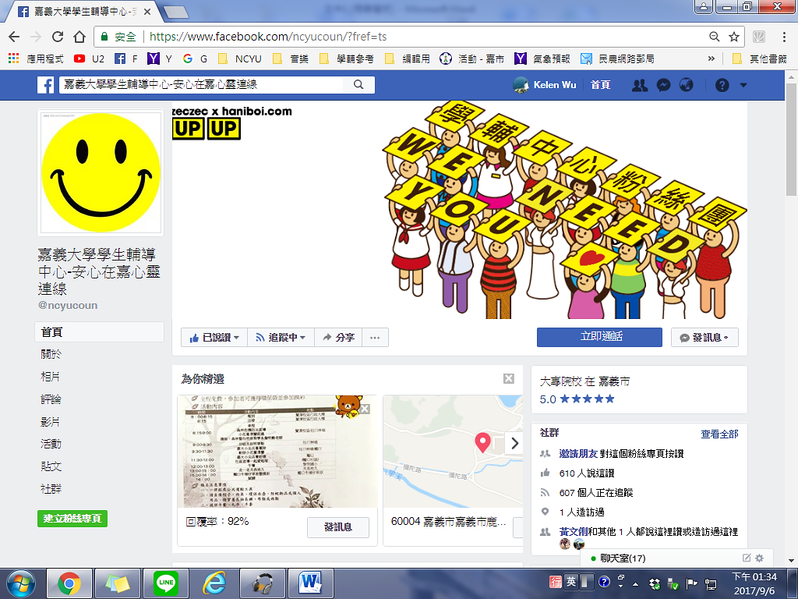
安心在嘉FB粉絲頁
<<背景出處：網路>>
Notes:
中心各項活動都會更新在安心在嘉的粉絲專頁裡，同學們可以隨時上網了解我們的活動資訊喔！

Slide 19
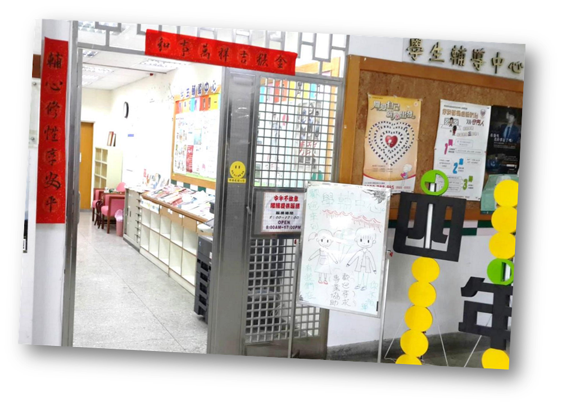
聯絡我們
蘭潭校區
學生活動中心二樓
餐廳美食街旁
電話：05-2717080~3
民雄校區
行政大樓二樓
右側樓梯上去即可看到
電話：05-2263411#1226~8
新民校區
管理學院B棟一樓
(D02-112)
綜合辦公室旁
電話：05-2732948
<<背景與圖片出處：網路>>
Notes:
那麼各校區的學輔中心位置在哪裡呢，在這向大家簡介喔。（後面還會帶大家深入各個校區的學輔中心）

Slide 20
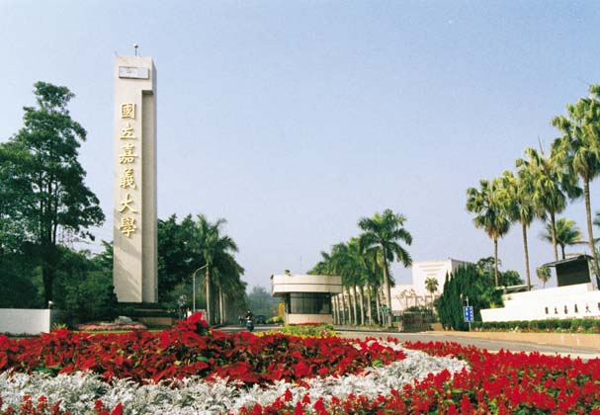
謝謝您的聆聽指教
<<背景與圖片出處：網路>>

Slide 21
~溫馨提醒~
1.中午用餐依餐券於早上簽到處領取便當，可在玻璃屋(用餐區)或場外任一休息區享用午餐。
2.下午還有1次簽到，12:50開始簽到(攜職員證)，
3.下午的演講於13:10開始，請準時回到早上的演講廳內。
Notes:
那麼各校區的學輔中心位置在哪裡呢，在這向大家簡介喔。（後面還會帶大家深入各個校區的學輔中心）

